Slide 1
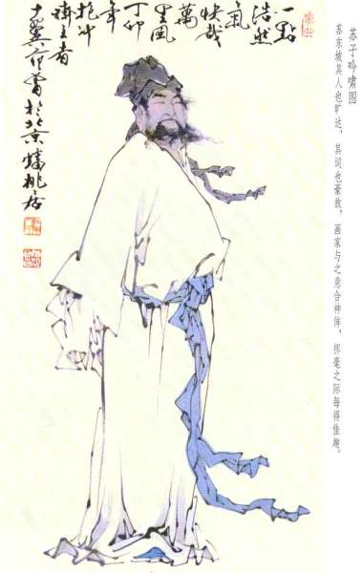
苏轼词二首

Slide 2
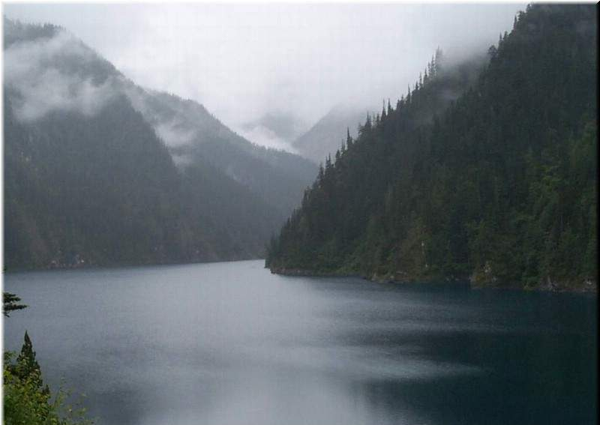
一门三父子，
都是大文豪。
诗文传千古，
峨嵋共比高。

Slide 3
散文：与欧阳修并称“欧苏”
诗歌：与江西诗派的开创者黄庭坚并称“苏黄”
文
词：与辛弃疾并称“苏辛”
艺
绘画：善画竹，论画主张神似
全
书法：与蔡襄、黄庭坚、米芾并称“宋四家”
苏门四学士：秦观、黄庭坚、张耒、晁补之
才

Slide 4
1、不识庐山真面目，
只缘身在此山中。
苏 诗
2、欲把西湖比西子，
淡妆浓抹总相宜。
3、日啖荔枝三百颗，
不辞长做岭南人。
情理与趣理同在

Slide 5
苏 词
1、墙里秋千墙外道，墙外行人，墙里佳人笑。笑渐不闻声渐悄， 多情却被无情恼。
2、人有悲欢离合，月有阴晴圆缺。
3、十年生死两茫茫，不思量自难忘。
4、大江东去，浪淘尽，千古风流人物。
5、老夫聊发少年狂，左牵黄，右擎苍。锦帽貂裘，千骑卷平冈。
6、谁怕？一蓑烟雨任平生。
婉约与豪放并重

Slide 6
在他之前，诗庄词媚，词多写男欢女爱，离愁别恨，只宜写得缠绵婉媚，“香而软”，打破了词为艳科的藩篱，把凡是诗所能表现的题材和主题，都在词里表现，正如刘熙载所说的，达到“颇似老杜诗，以其无意不可入，无事不可言”的程度，使词走出了樽前檀板、深闺小楼，进入社会民生的广阔天地中。这就大大地扩展了词的表现功能开创了豪放词风。

Slide 7
豪放词
第三单元的导语《漫步宋词》指出：“豪放词题材较广泛，多抒怀言志，表现社会现实．关心国计民生，格调相对高昂，较多慷慨悲壮之音，颇具阳刚之美。”这就是对豪放词的特点的概括。
苏轼的这两首词，都是“抒怀言志”之作，当中也间接地关涉到社会现实和国计民生。二词所抒发的情感都是他贬官黄州时的所思所感，这与“乌台诗案”密切相关。“乌台诗案”是当时新旧两党激烈斗争的产物。新旧两党的斗争，虽然后来含有很多政治宗派斗争的因素，但总的说来，是关于国家的命运前途的斗争。由此可知，这两首词的政治性是很强的。从艺术风格和审美感受来看，这些作品的格调都比较刚健儒雅，具有高旷清雄的审美特点，富于阳刚美。
从作品所反映的生活内容看，多涉及社会人生的重大主题。具有类似风格的宋词，如必修课中的《念奴娇·赤壁怀古》、《永遇乐•京口北固亭怀古》，本选修课教材中的第16课辛弃疾的作品、第17课“爱国词”，都属于此类作品。

Slide 8
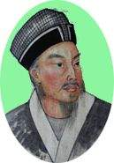

作者生平简介
苏轼(1036—1101)，字子瞻，号东坡居 士，眉山 (今四川眉山县) 人。
是北宋时诗坛成就卓越的大家，宋仁宗景佑三年生，嘉佑二年进士，累官至端明殿学士兼翰林侍读学士，礼部尚书。以作诗讪谤朝廷的罪名被捕入狱，后贬为黄州团练副使。
宋哲宗元由祐年间，调任起居舍人、中书舍人、翰林学士知制诰、杭州知州、颍州知州。不久又以写文章讥斥朝廷的罪名被贬为建昌军司马惠州安置。接着再贬为琼州别驾昌化军(治所在今海南儋县)安置。1100年被赦北归，第二年病死于常州。

Slide 9
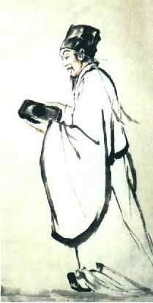
作者生平简介
政治上他既反对王安石比较急进的改革措施，也不同意司马光尽废新法，因而在新旧两党间均受排斥，仕途生涯十分坎坷。 思想上 他出入儒道，杂染佛禅，既能关注朝政民生，保持独立的见解，又能随缘自适，达观处世。宏博通达的学识才华和饱经忧患的人生体验，玉成了苏轼诗歌体裁多样，内容广博，立意新奇，“吞五湖三江”的气象。

Slide 10
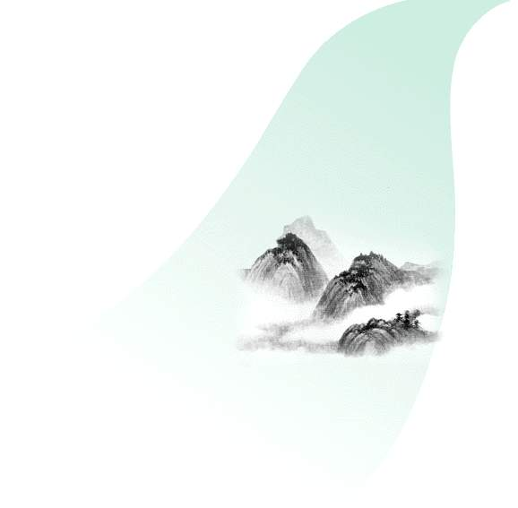

苏轼的人生态度
积极、进取
乐观、旷达
创新、求实

Slide 11
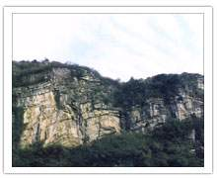
水调歌头·黄州快哉亭赠张偓佺

Slide 12
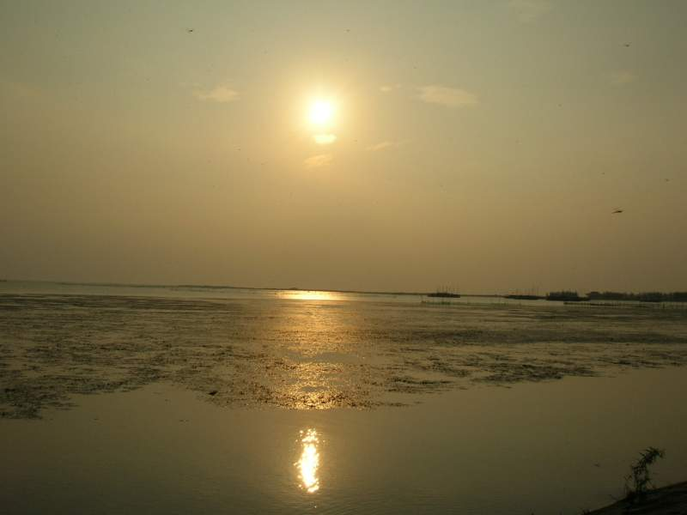
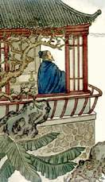
作品描写的重点不在快哉亭的本身，而在它周围的广阔景象。作者起笔描绘了一幅怎样的图画？
先用实笔描绘亭下江水与碧空相接，远处夕阳与亭台相映的优美景象。

Slide 13
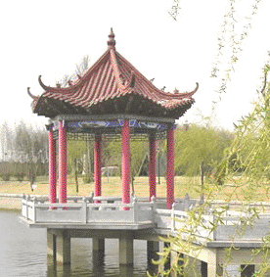
知君为我新作，窗户湿青红。
承上句“新作”，
极言油漆新，色泽鲜明
点明亭的主人与作者的亲密的关系，幽默诙谐

Slide 14
“长记平山堂上，欹枕江南烟雨，杳杳没孤鸿。认得醉翁语：“山色有无中。”
回忆和联想
长记：
江南烟雨，杳杳没孤鸿
若隐若现、若有若无、高远空蒙
平山堂是作者的恩师欧阳修所建，其景色“壮丽为淮南第一，(叶梦得《避暑录话》)。在当时的情况下，平山堂的文化内蕴的丰富和文化层次的高雅，是文化人群体中所共同认可的，所以这里是借平山堂来提高快哉亭的文化品位。笔法非常巧妙。
用这种记忆中的景象和眼下所见之景进行比较，二者非常相类似。这样把快哉亭和平山堂融为一体了。用回忆和联想来描写眼前景色是虚景实写。

Slide 15
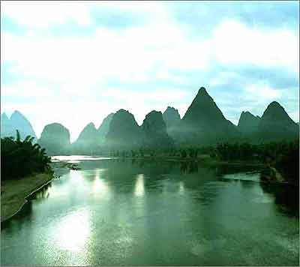
“一千顷，都镜净，倒碧峰。”描绘了一幅怎样的图景？
对水色山光的静态描写
写眼前广阔明净的江面，清澈见底，碧绿的山峰倒映在江水中，呈现出一幅平静优雅的山水画卷。

Slide 16
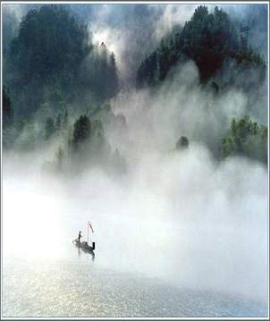
忽然浪起，掀舞一叶白头翁。动态画面
写一阵巨风，江面急剧变化，波涛汹涌，一个渔翁驾着一叶小舟，在狂风恶浪中掀舞。这是一个动人心魄的惊险镜头，但是渔翁并不惧怕，他对这种与狂风恶浪搏斗习以为常。
“白头翁”的形象是东坡自身人格的象征。
这实际是作者面对政治祸难的泰然自若的人生态度的真实写照。

Slide 17
“堪笑兰台公子”直至结束，运用了什么写法，有何好处？
用典
《风赋》中说，宋玉等人陪同楚襄王游兰台之宫，忽然刮起风来，楚襄王披襟挡风说：“快哉，此风!寡人与庶人共者邪?”宋玉说：“此独大王之风耳，庶人安得共之!”楚王不明其意，宋玉解释说，“大王之风”经过优美的园林宫室，带着花草的香气，然后才吹到身上，所以此风能解酒治病，“发明耳目，宁体便人”，这就叫做“雄风”。而“庶人之风”，起于穷巷之间，一路挟带着污秽之气，吹到贫穷人家，使人精神凄惨，生病发热，这就叫做“雌风”。

Slide 18
显然，宋玉在此把风分为“雄风”、“雌风”是借以讽谏楚襄王的。而作者在此却故意在鸡蛋里挑骨头，批评宋玉这位“兰台公子”不懂得庄子所说的天籁。
《庄子·齐物论》中认为事物有天籁、地籁、人籁之分，风是属于“天籁”，是大自然演奏的乐曲。宋玉却把风硬分为雌雄，岂不可笑?
孟子说：“我善养吾浩然之气……其为气也，至大至刚，以直养而无害，则塞于天地之间。”作者认为，只有具备这种浩然之气，才能领略“千里快哉风”。从中我们可以看到作者豪迈的胸襟，他与张怀民同被贬官黄州，他们都能“不以贬谪为患”，“不以物伤性”，“自放山水之间”(《黄州快哉亭记》)，何等旷达！

Slide 19
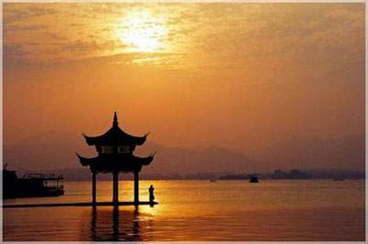

主旨
此词通篇将写景、抒情和议论熔为一炉，表现了作者身处逆境而泰然面对的达观情怀和博大的胸襟，凛然的正气充满全篇。

Slide 20

东坡在玉堂（官署名）日，有幕士善歌，（苏轼）因问：“我词何如柳七（柳永）？”对曰：“柳郎中 (柳永) 词，只合十七八女郎，执红牙板，歌‘杨柳岸晓风残月’；学士（苏轼）词须关西大汉，铜琵琶，铁绰板，唱‘大江东去’”东坡为之绝倒。
——俞文豹《吹剑录》

Slide 21
定风波 苏轼
三月七日沙湖道中遇雨，雨具先去，同行皆狼狈，余不觉。已而遂晴，故作此。
沙湖：在黄冈东三十里处。
狼狈：进退都感觉困难。
宋神宗元丰五年（1082）的三月七日，时苏轼谪居黄州(今湖北黄冈县) 已第三年。因自然现象，谈人生哲理。即景生情，而非因情造景。《东坡志林》说：「黄州东南三十里为沙湖，亦曰螺师店，予买田其间，因往相田。」途中遇雨，便写出这样一首词来，于简朴中见深意、寻常处生波澜。

Slide 22
莫听穿林打叶声，何妨吟啸且徐行。
语译：
不要去听雨点子穿过树林打在树叶上的声音，这不会妨碍我一边舒适地吟诗、长啸，一边慢慢地走去。
雨点穿林打叶，发出声响，是客观存在，说「莫听」，就有外物不足萦怀之意。
吟诗、长啸，表示意态闲适。陶渊明《归去来辞》：「登东皋以舒啸，临清流而赋诗。」

Slide 23
上片写途中遇雨时的情景，穿林打叶，风雨来袭，何等声势！但从沙湖（黄州东南三十里处）道上现身的词人，却「竹杖芒鞋」、吟啸而来，在雨中照常舒徐行步，表现着闲庭信步的潇洒。呼应小序「同行皆狼狈，余独不觉」， 「莫听」「何妨」的映衬，显得气度从容。
徐行而又吟啸，是加倍写；「何妨」二字逗出一点俏皮，更增加挑战色彩。首两句是全篇主脑，以下词情都是从此生发。
由此展出披蓑烟雨的隐逸之思，就更有了遇祸不惊、笑对苍茫的风神。

Slide 24
竹杖芒鞋轻胜马，谁怕！一蓑烟雨任平生。
拄着竹杖，穿着草鞋，比乘马还要来得轻便。这阵雨有甚么可怕？任凭我的一生就在烟雨中度过吧。
芒鞋：草鞋。
竹杖草鞋－－步行所用，属于闲人。作者两年后离开黄州，《初入庐山》诗云：「芒鞋青竹杖，自挂百钱游；可怪深山里，人人识故侯。」用到竹杖芒鞋，即所谓「我是世间闲客此闲行」（《南歌子》）。
马－－则是官员或忙人的坐骑，即俗所谓「行人路上马蹄忙」者。

Slide 25
竹杖芒鞋诚然「轻」，轻巧，经便，然而在雨中行路用它，拖泥带水的，何如骑马便捷？这「轻」字另有含义－－「无官一身轻」！
事件：苏轼因反对新法，于元丰二年被祸，称「谤讪朝政及中外臣僚」，于知湖州任上逮捕送御史台狱；羁押四月余，得免一死，谪任黄州团练副使，本州岛安置。
元丰三年到黄州后，答李之仪书云：「得罪以来，深自闭塞，扁舟草屦，放浪山水间，与樵渔杂处，往往为醉人所推骂，辄自喜渐不为人识。」被人推搡漫骂，不识得他是个官，却以为这是可喜事；
《初入庐山》诗的「可怪深山里，人人识故侯」。可见他对于做官的厌烦与畏惧。「官」的对面是「隐」，由此引出一句「一蓑烟雨任平生」来。

Slide 26
「一蓑烟雨任平生」的真义－退隐江湖！
胡云翼《宋词选》：「披着蓑衣在风雨里过一辈子，也处之泰然。（这表示能够顶得住辛苦的生活。）」但这不可能是当时情景，应另有所指。「雨具先去，同行皆狼狈」显无蓑衣可披，「烟雨」亦非沙湖道中雨，而系江湖上烟波浩渺、风片雨丝的景象。
《定风波》作于三月，九月作《临江仙》有「小舟从此逝，江海寄余生」之句，使负责管束他的黄州知州徐君猷听到后大吃一惊，以为这个罪官逃走了（叶梦得《避暑录话》卷二）；再看答李之仪书中所述的「扁舟草屦，放浪山水间，与樵渔杂处」而自觉可喜，他这种厌官思隐的心事，可谓吐露再三。

Slide 27
类句：
陆游《题绣川驿》：「会买一蓑来钓雨」
陆游《舟过小孤有感》：「商略人生为何事，一蓑从此入空蒙」
张志和《渔父词》：「青箬笠，绿蓑衣，斜风细雨不须归」（苏轼对此诗极为称赏，恨其曲调不传，曾改写为《浣溪沙》入歌。事见吴曾《能改斋漫录》卷十六）。
－－江湖上的「斜风细雨」既令他如此向往，路上遭遇的几点雨自然就不觉得什么了。

Slide 28
料峭春风吹酒醒，微冷，山头斜照却相迎。
带着寒气的春风将我的醉意吹醒了，微微感到点冷。
雨后放晴，前面山头上的夕阳普照，
好似在招手欢迎我。
料峭春风：带几分寒意的东风。
「斜照相迎」，也透露着喜悦的情绪。词序说：「已而遂睛，故作此。」七个字闲闲写下，却是点睛之笔。「已而遂睛」，仍牵带着原先的风雨。对于这一路上的雨而复睛，引出了怎样的感触来呢？

Slide 29
回首向来萧瑟处，归去，也无风雨也无晴。
回头望望刚才遇雨的地方，真是晴雨无常！回去吧，不管风吹雨打也好，阳光四照也好。
萧瑟处：指遇雨的处所。萧瑟，风雨吹打树林的声音。

Slide 30
苏轼名句：「夜雨何时听萧瑟」。天睛后，回顾来程中所经风雨，自有一番感触。日月的阴晴圆缺，是惯见的循环。而宦途中风雨来袭，却不知伊于胡底！如黄庭坚《谪居黔南十首》云：「病人多梦医，囚人多梦赦」，遭受风吹雨打的人，总要盼望天睛，但天晴何其难料又难盼！
因此，苏轼于此想得更深，他说无风雨最好。无风雨，则盼睛、喜睛的心事也不需有了，这便是「也无风雨也无睛」的真谛。
如何到得政治上「也无风雨也无情」的境界？是「归去」！这个词汇从陶渊明的「归去来兮」取来，照应上文「一蓑烟雨任平生」。在江湖上，即使是烟雨迷蒙，也比宦途的风雨好多了。

Slide 31
伟大的灵魂在艰苦的跋涉，无声的探索，无歌无喜，无风无雨。
词人用象征手法，写出──在突如其来的政治风雨面前，自己内心的坦荡与气度的从容。从历史和磨难中走来，在穿林竹叶声中吟啸徐行，不避崎岖，走入安宁，走入心灵的坦途，在纷扰的世界中寻找自己崭新的位置。

Slide 32
辑评
郑文焯云：「此足征是翁坦荡之怀，任天而动。琢句亦瘦逸，能道眼前景，以曲笔直写胸臆，倚声能事尽之矣。」（手批东坡乐府）

